Slide 1
物聯網大數據資料視覺化
講者：楊熲煜 Malo

Slide 2
自我介紹
楊熲煜 (Malo)
高雄Python社群 義工
正修科技大學講師
高雄科技大學業界講師
勞動部在職訓練講師
台灣Python研討會講者(2018~2021)

Slide 3
大綱
物聯網資料介紹特性說明
物聯網資料的收集
常用的通訊協定
資料分析應用

Slide 4
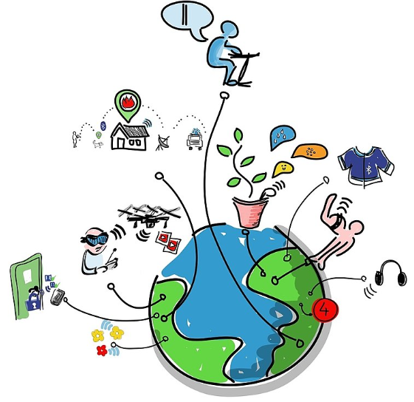
物聯網資料特性介紹
物聯網 Internet of Things
泛指各種機器、設備、生物資訊經由網路傳輸數據，所構成的關聯式系統
本次演講的主題將聚焦在工控應用的領域
Ref: wiki百科
https://zh.wikipedia.org/zh-tw/%E7%89%A9%E8%81%94%E7%BD%91

Slide 5
物聯網資料特性介紹
在工業、農業物聯網的資料大多為連續、恒定時間的資料收集方式
因此將和社群網路集中某一時間集中暴發資訊的型態有所不同

Slide 6
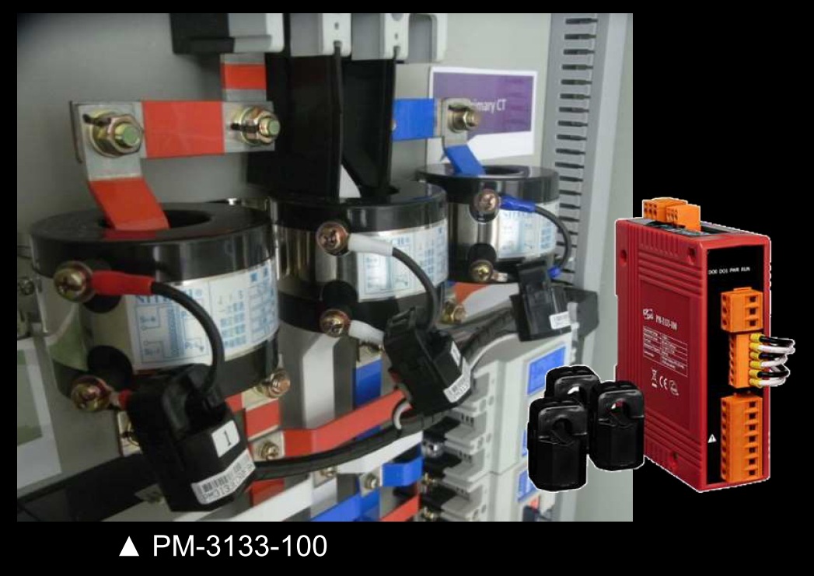
物聯網資料收集
電力資訊的收集

Slide 7
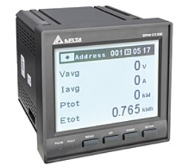
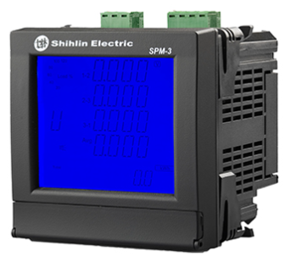
物聯網資料收集
數位電表 / 智慧電表的資料收集方式:
Modbus/RTU or Modbus/TCP

Slide 8
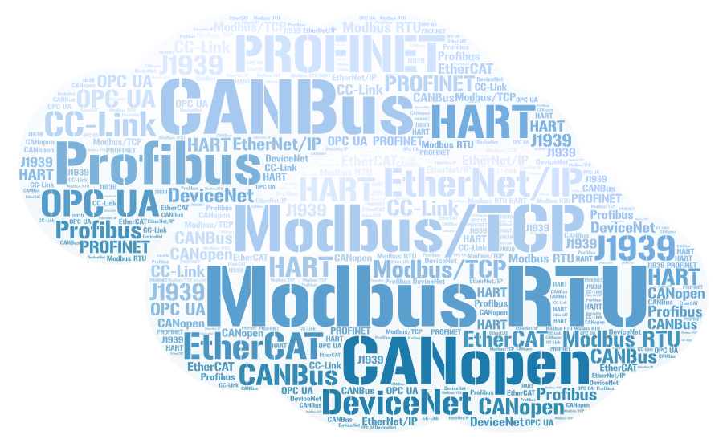
物聯網資料收集– Modbus
工業控制中很常用的通訊協定

Slide 9
物聯網資料收集– Modbus
modbus格式介紹
Modbus/RTU
Modbus/TCP
Modbus/ASCII

Slide 10
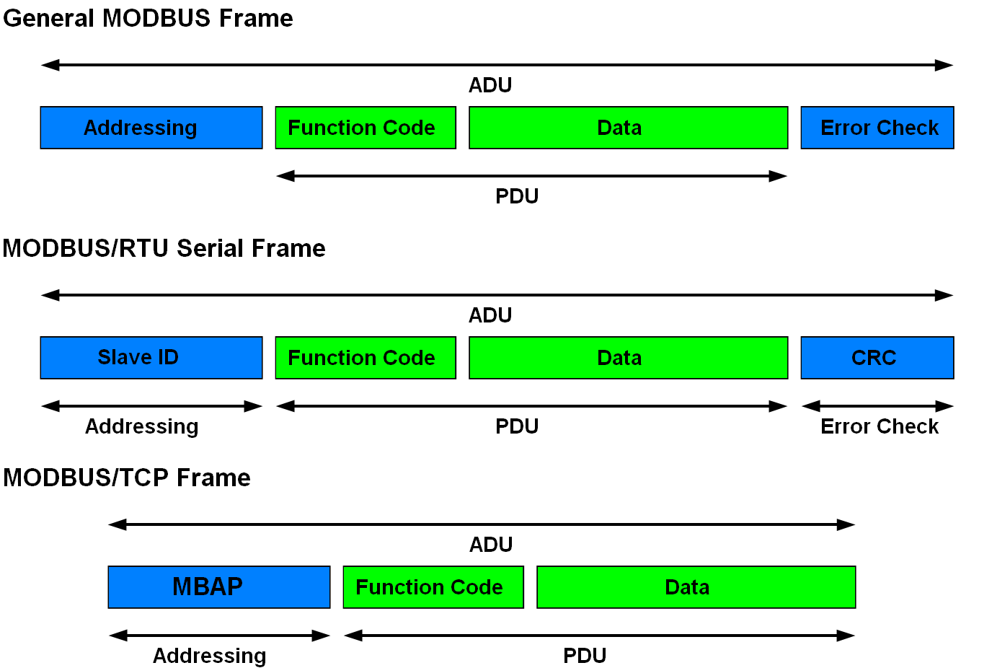
物聯網資料收集– Modbus
modbus格式介紹

Slide 11
物聯網資料收集– Modbus
以Python來說，較為常見的三個套件
modbus-tk: 常用的都有實作，我的主力
pymodbus: 據說實作最完整，但使用資源相對的多，相依套件也多
MinimalModbus: 實作項目較少，使用資源也相對的少(Modbus/RTU, Modbus/ASCII)

Slide 12
物聯網資料收集– Modbus
Modbus-tk
個人推薦使用
安裝方式:
pip install modbus_tk
進一步的資訊可以參考我之前的演講
Python與PLC共舞(link)
Python工業4.0 - 工廠監控系統(link)(pycon tw 2018)

Slide 13
電表資料收集的Live Demo
以士林電機的電表為例

Slide 14
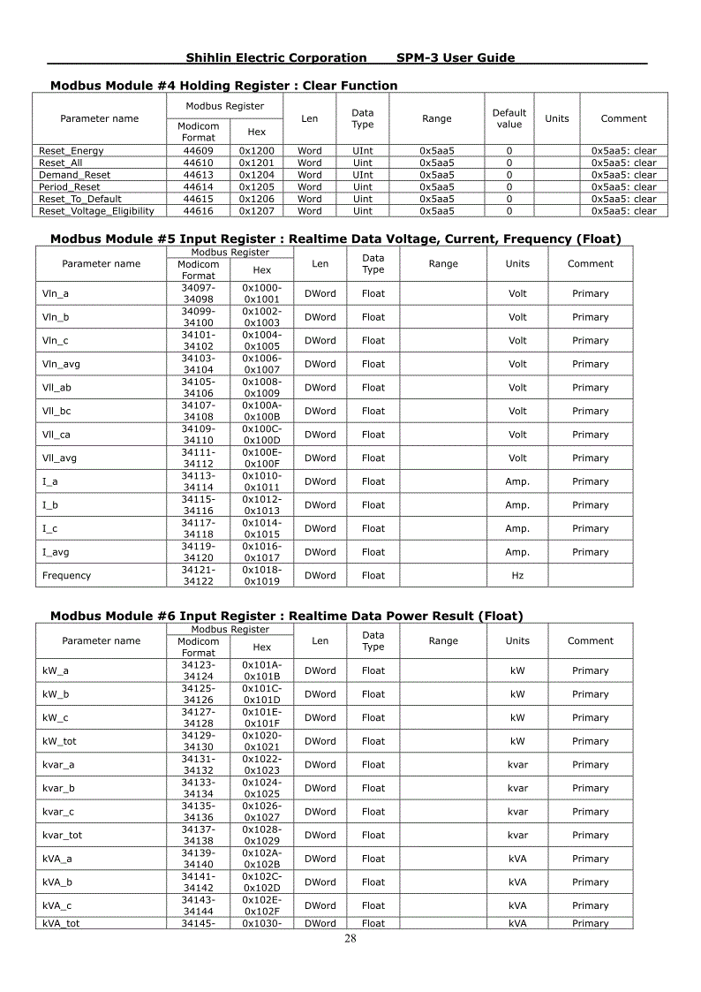
電表資料收集的Live Demo
士林電表的電壓電流資訊

Slide 15
電表資料收集的Live Demo
士林電表的功率資訊

Slide 16
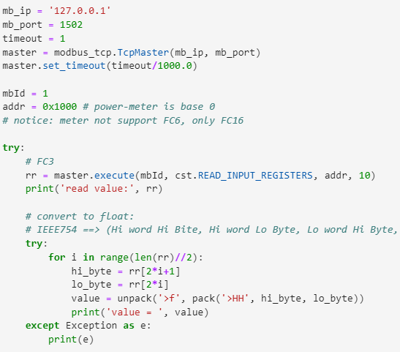
電表資料收集的Live Demo
士林電表的功率資訊

Slide 17
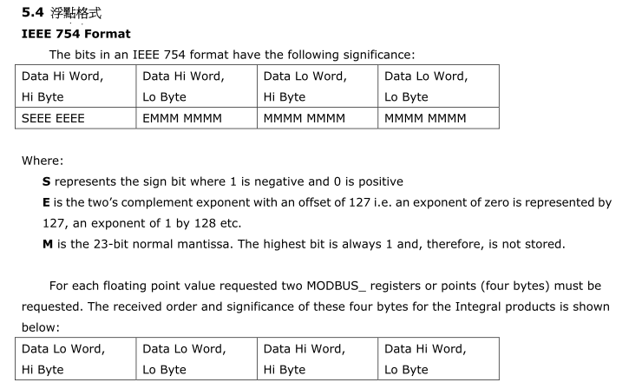
電表資料收集的Live Demo
IEEE 754

Slide 18
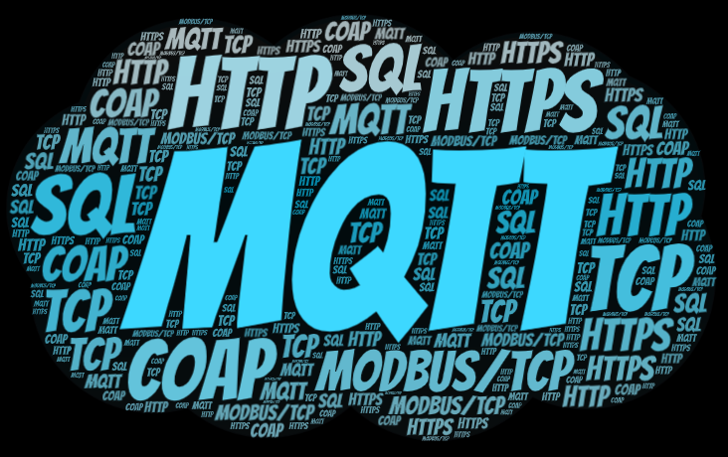
常用的通訊協定

Slide 19
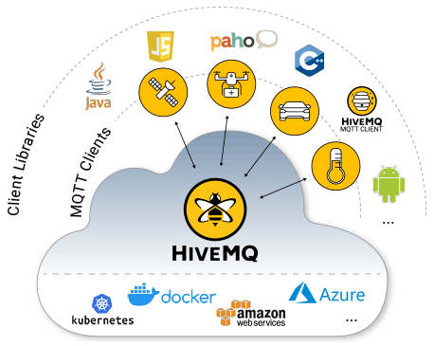
常用的通訊協定
Ref: https://www.hivemq.com/

Slide 20
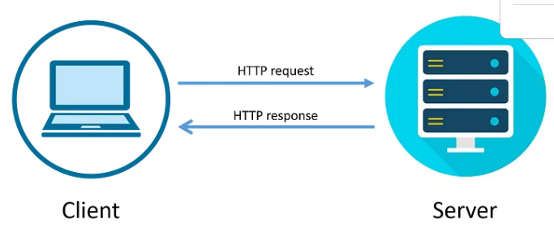
常用的通訊協定

Slide 21
資料視覺化應用

Slide 22
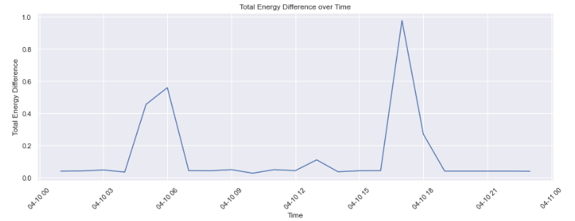
電表資料
Farm1電表資訊：單日資料視覺化Demo

Slide 23
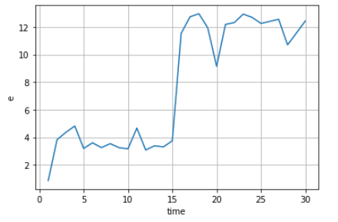
電表資料
Farm1電表資訊：整月資料視覺化Demo

Slide 24
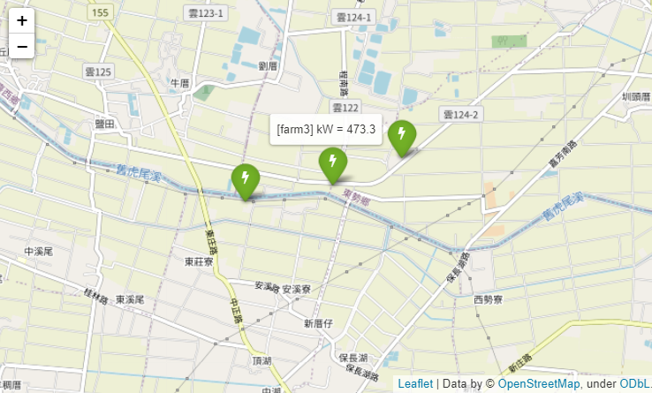
電表資料
以地圖呈現farm1, 2, 3的即時電量

Slide 25
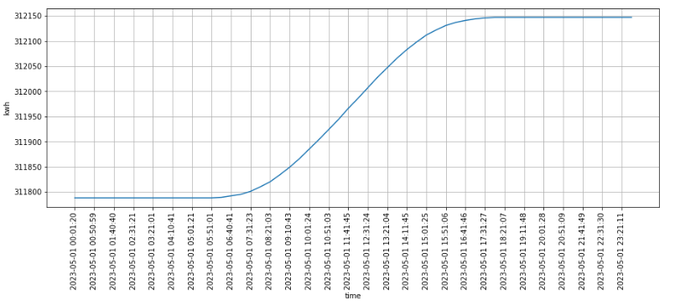
電力資料2 – 發電資訊
發電量分析 – 日累計發電量

Slide 26
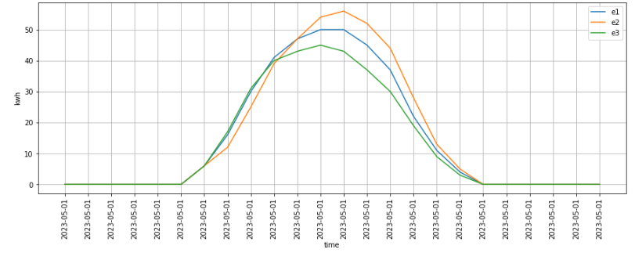
電力資料2 – 發電資訊
發電量分析 – 日發電量

Slide 27
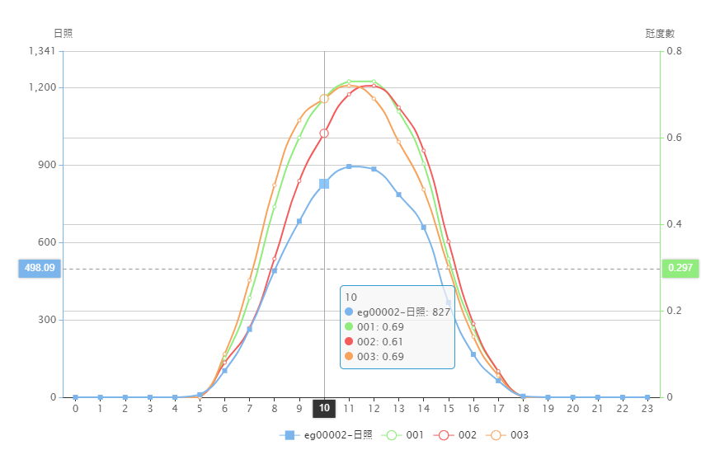
電力資料2 – 發電資訊
一般我們還會進一步做uniform處理
也就是說：以kwh/kwp呈現

Slide 28
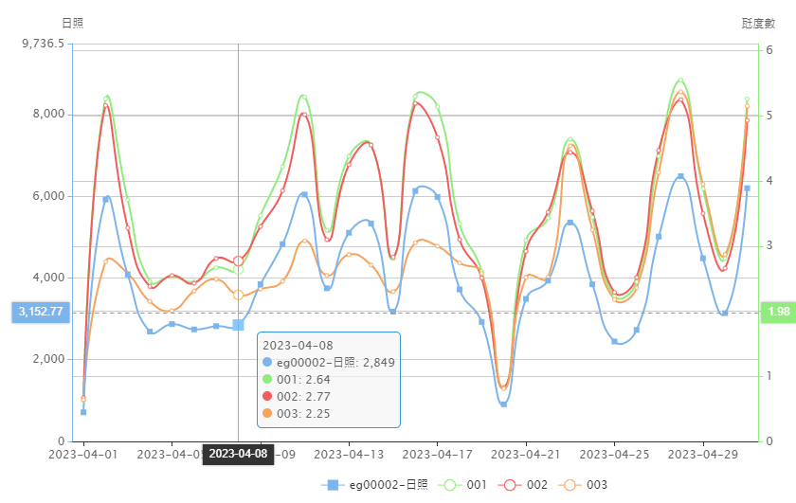
電力資料2 – 發電資訊
發電量分析 – 月發電量
抓出問題點

Slide 29
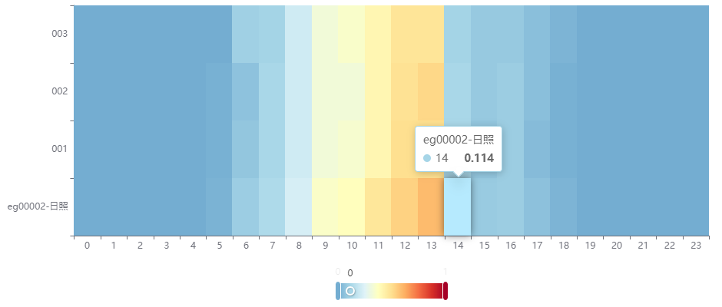
電力資料2 – 發電資訊
發電量分析 – 熱區圖的呈現
日照、發電相呼應→沒問題

Slide 30
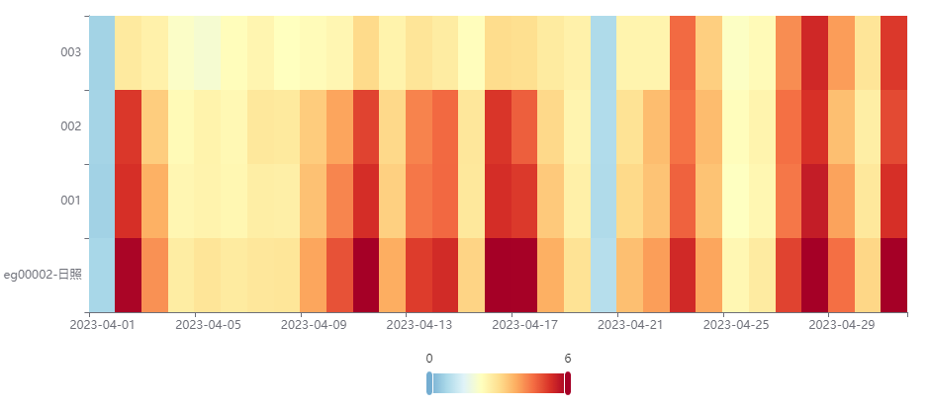
電力資料2 – 發電資訊
發電量分析 – 熱區圖的呈現
由整月熱區圖可以更直觀的看出來003有問題

